Slide 1
وصف المنتجات
مكابس الهيدروليك

Slide 2
مكابس تشكيل الأربع اعمدة

Slide 3
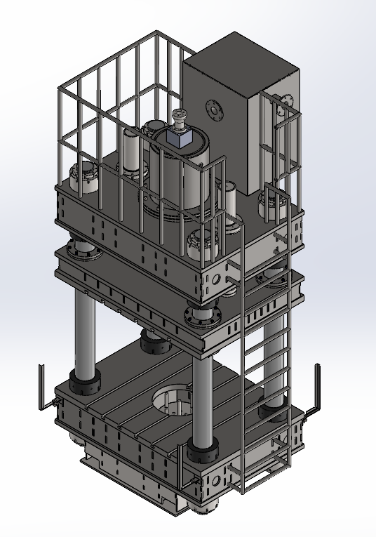
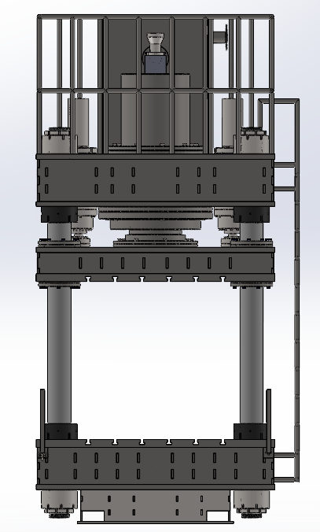
مكابس السحب العميق الأربع اعمدة
مكبس هيدروليكي متخصص لعمليات السحب العميق وتشكيل المعادن. يتميز بتحكم دقيق في الضغط، مما يجعله مناسبًا للأشكال الهندسية المعقدة وقطع العمل ذات المساحة الكبيرة، مع جودة تشكيل استثنائية.
مُحسَّن لعمليات السحب العميق
تحكم دقيق في الضغط الهيدروليكي
يتعامل مع الأشكال الهندسية المعقدة بسهولة
قوة ضغط من 40 إلى أكثر من 1000 طن

Slide 4
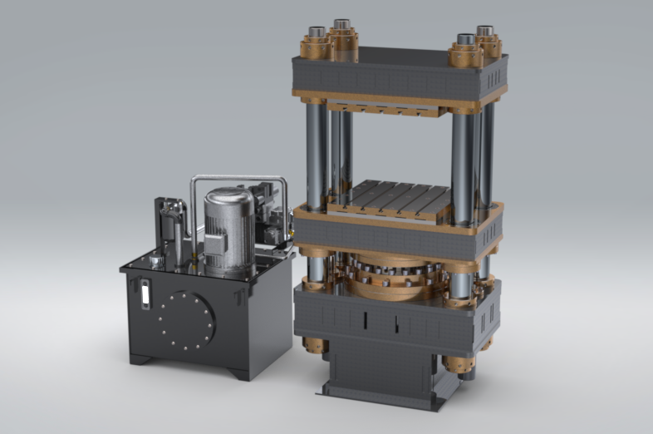
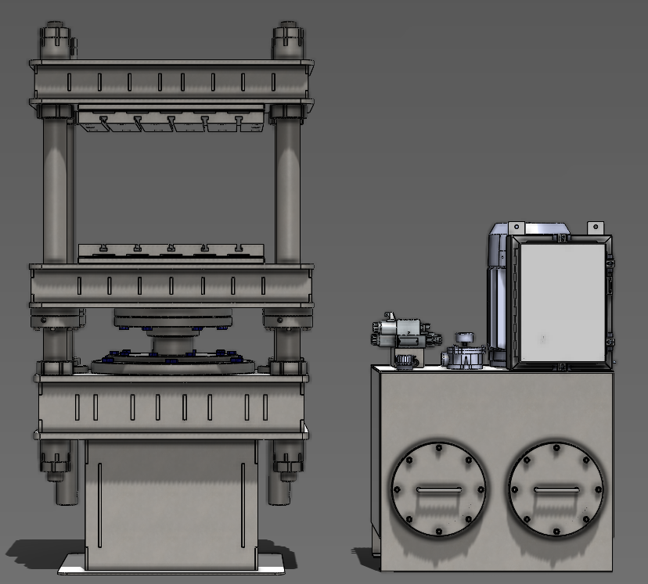
مكابس الحرارية الأربع أعمدة ذو البلاطات الثابتة
مكبس هيدروليكي متخصص لعمليات التشكيل الحرابة وتشكيل الكاوتشوك , السيليكون , البورسلين, و الميلامين. يتميز بتحكم دقيق في الضغط، مما يجعله مناسبًا للأشكال الهندسية المعقدة ، مع جودة تشكيل استثنائية.
تحكم دقيق في الضغط الهيدروليكي
يتعامل مع الأشكال الهندسية المعقدة بسهولة
قوة ضغط من 80 إلى أكثر من 600 طن
نظام برمجة محكم يتيح التنقل السلس بين اكثر من 100 برنامج تشغيلي مع تحكم كامل بكل مراحل التشغيل

Slide 5
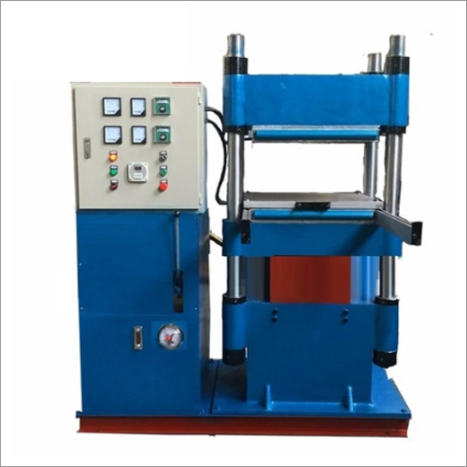
مكابس الحرارية الأربع أعمدة ذو البلاطات المتحركة
مكبس هيدروليكي متخصص لعمليات التشكيل الحرابة وتشكيل الكاوتشوك , السيليكون , البورسلين, و الميلامين. يتميز بتحكم دقيق في الضغط، مما يجعله مناسبًا للأشكال الهندسية المعقدة ، مع جودة تشكيل استثنائية.
به بالته سفلية متحركة لطرد المنتج و ادخال الخام بعيدا عن منطقة التشغيل مما يضمن امان العمال
تحكم دقيق في الضغط الهيدروليكي
يتعامل مع الأشكال الهندسية المعقدة بسهولة
قوة ضغط من 80 إلى أكثر من 600 طن
نظام برمجة محكم يتيح التنقل السلس بين اكثر من 100 برنامج تشغيلي مع تحكم كامل بكل مراحل التشغيل

Slide 6
مكابس إعادة التدوير و البالات

Slide 7
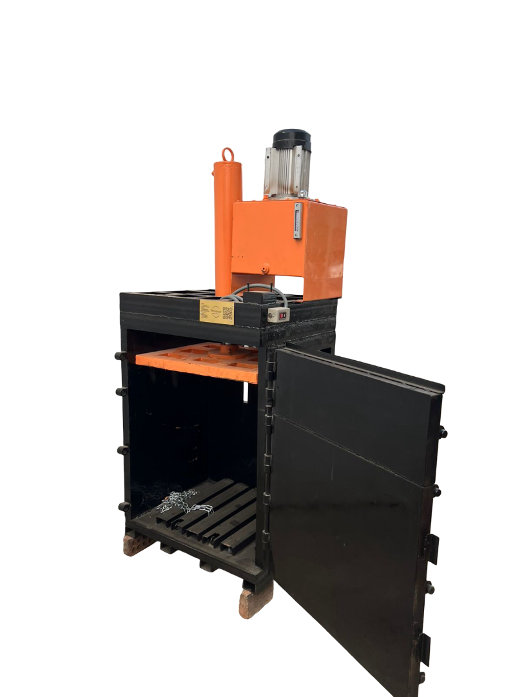
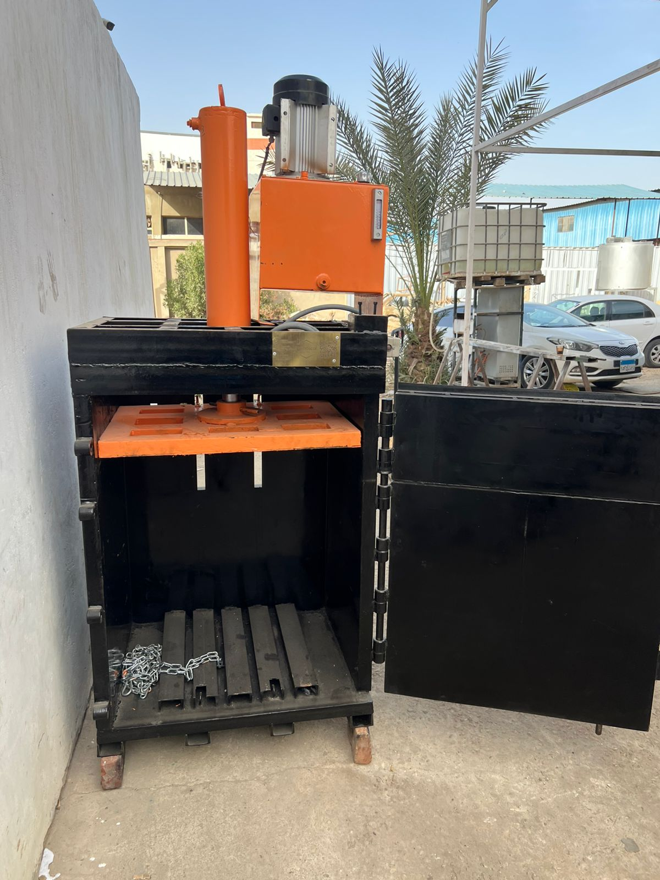
مكابس إعادة التدوير الرأسية
صُممت مكبسنا الهيدروليكية لإعادة التدوير، ذات درجة الحركة الواحدة، لضمان الموثوقية والكفاءة البيئية، حيث تُقدم أداءً عالي القوة ومركزًا، مُصمم خصيصًا لتطبيقات إعادة التدوير واستعادة المواد. يضمن تشغيلها المبسط أحادي المحور ضغطًا متسقًا ومتكررًا للمعادن والبلاستيك والمواد الأخرى القابلة لإعادة التدوير، مما يزيد الإنتاجية إلى أقصى حد مع تقليل استهلاك الطاقة إلى أدنى حد.
تصميم بمساحة تشغيلية واسعة مع اصغر مساحة ممكنة منشغلة للمكبس
نظام طرد للبالات شبة اوتوماتيكي دون الحاجة للقوة البشرية
أماكن واضحة لرباط البالات
قدرة تشغيلية من 20 و حتي 150 طن
وزن بالات تبدأ من 40 و حتي 450 كج
سهولة التشغيل و التحكم

Slide 8
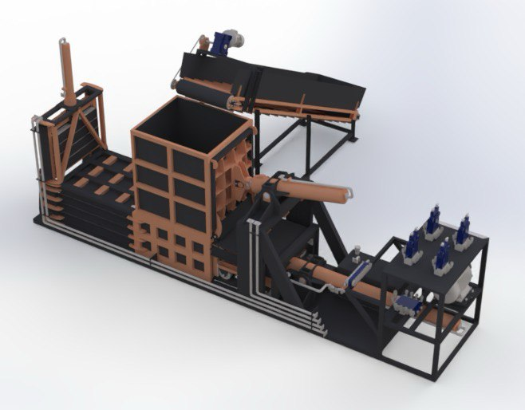
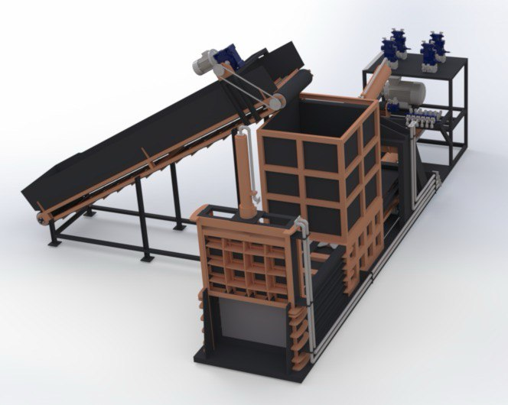
المكبس الهيدروليكي الأفقي الأوتوماتيكي بالكامل
كفاءة لا مثيل لها في إدارة النفايات حوّل عمليات إعادة التدوير ومعالجة النفايات لديك مع مكبسنا الهيدروليكي الأفقي الأوتوماتيكي بالكامل، الذي يعتبر مصنعا كاملا متنقلا, المصمم لتقديم ضغط عالي الحجم بأقل تدخل من المشغل. صُمم هذا المكبس خصيصًا للصناعات التي تتعامل مع الكرتون والبلاستيك والمنسوجات والمعادن غير الحديدية، حيث يقوم بأتمتة التغذية والضغط وإخراج البالات، مما يزيد الإنتاجية إلى أقصى حد ويقلل تكاليف العمالة. يضمن تصميمها الأفقي تحميل المواد بكفاءة وكثافة بالات ثابتة، مما يجعلها مثالية للمنشآت التي تعطي الأولوية لتحسين المساحة والتكامل السلس مع أنظمة النقل.
نظام طرد للبالات اوتوماتيكي بالكامل دون الحاجة للتدخل البشري
نظام هيدروليكي قوي للكبس يبدا من 3 و حتي 6 حركات مخصصة للكبس
قدرة تشغيلية من 100 و حتي 400 طن
وزن بالات تبدأ من 95 و حتي 1250 كج
سهولة التشغيل و التحكم
أنظمة امان و حماية صارمة للعاملين بجوار المكبس

Slide 9
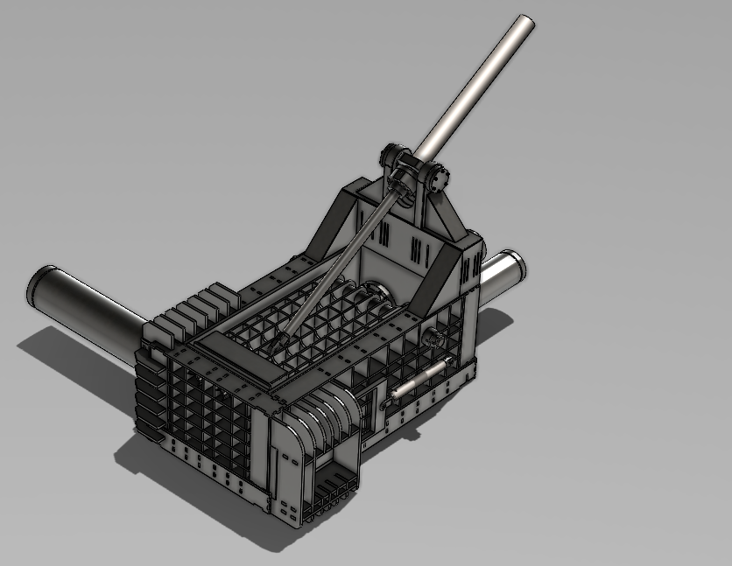
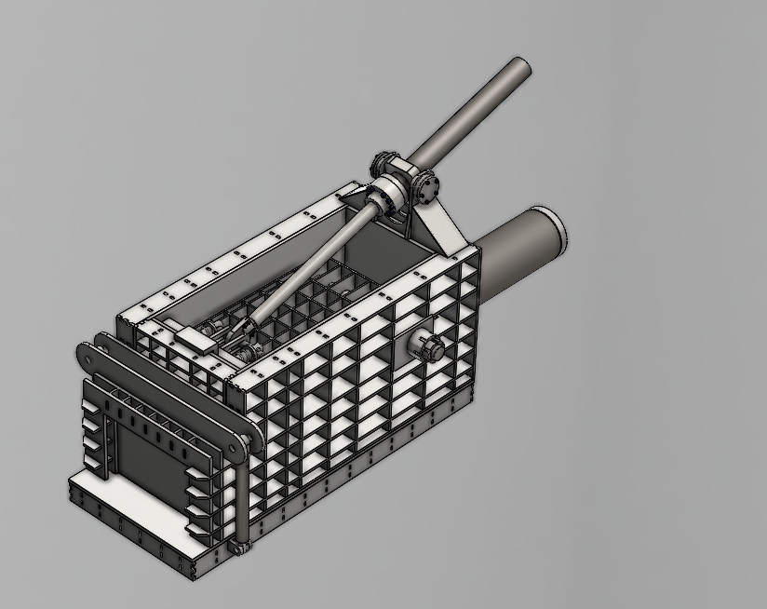
المكبس الهيدروليكي الأفقي المعدني
صُممت مكبسنا الهيدروليكية شبه الأوتوماتيكية لتبسيط عمليات إعادة تدوير المعادن، فهي تجمع بين القوة الهائلة وسهولة الاستخدام لتحويل خردة المعادن والألومنيوم والصلب إلى بالات مضغوطة جاهزة للنقل. تُعد هذه المكابس مثالية لساحات الخردة والمسابك ومرافق إدارة النفايات، وتتميز بهيكل متين وقوة ضغط عالية للتعامل مع المواد الصعبة مع تقليل حجم النفايات بنسبة تصل إلى 90%. من سحق خردة السيارات إلى ضغط النفايات المعدنية الصناعية، تقدم هذه المكابس نتائج متسقة، حيث تحول الحطام الضخم إلى بالات كثيفة قابلة للتكديس، وهي مثالية لشركات إعادة التدوير التي تعطي الأولوية للربح
نظام طرد للبالات اوتوماتيكي بالكامل دون الحاجة للتدخل البشري
نظام اوتوماتيكي ل البالات
قدرة تشغيلية من 40 و حتي 150 طن
وزن بالات تبدأ من 400 و حتي 1250 كج
سهولة التشغيل و التحكم
قدرة إنتاجية عملاقة تبدا من 25 طن و حتي 95 طن في اليوم

